Slide 1

Internet stvari i servisa – Projekat 3
Student:
Aleksandar Stojković, 18432

Slide 2

Sadržaj
Arhitektura
Dataset
Baza - InfluxDB
Sensor – Nestjs servis
Filter – Nestjs servis
Dashboard – ASP Dotnet servis
Grafana
eKuiper
Command – Go servis
Web page - React
Dokerizacija
Testiranje

Slide 3
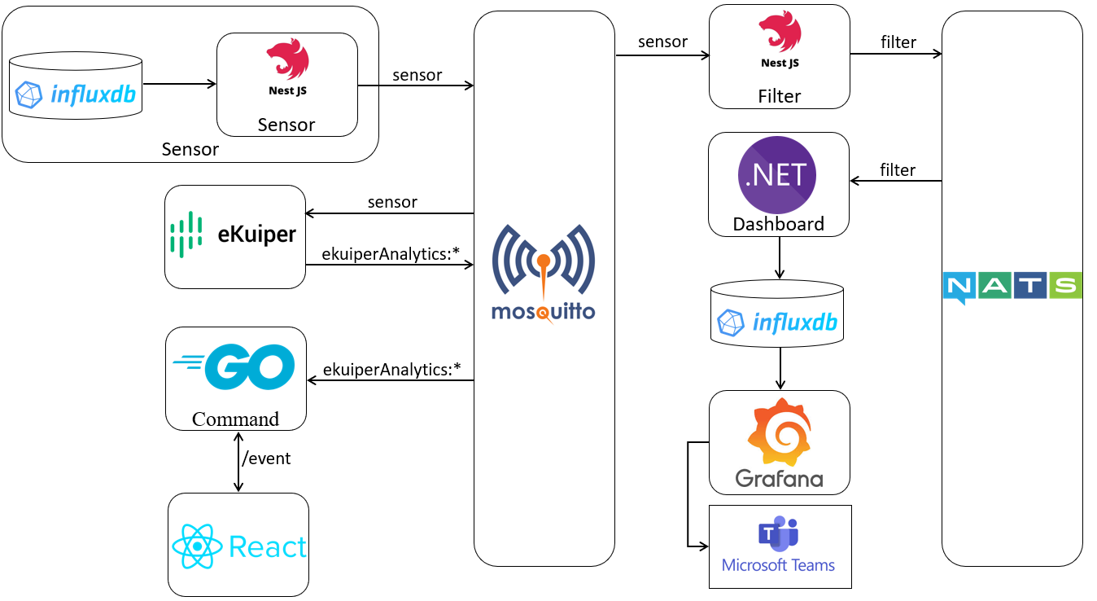
Arhitektura

Slide 4
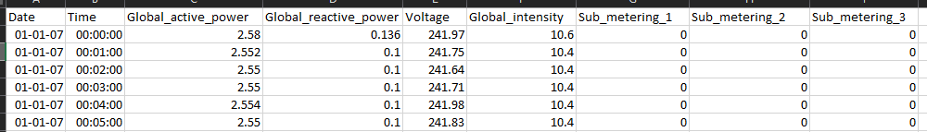
Dataset - Household power consumption
Merenja potrošnje struje u okviru jednog domaćinstva
Sadrži 260 640 merenja u periodu od januara 2007. godine do juna 2007. godine
Period između dva merenja je 1 minut
Dataset je spoj podatka dobijenih na osnovu merenja 3 senzora u različitim oblastima kuće
Podaci u dataset-u:
Datum
Vreme
Ukupna aktivna snaga (kW)
Ukupna reaktivna snaga (kW)
Voltaža (V)
Ukupna jačina struje (A)
Potrošena energija za oblast 1 (Wh)
Potrošena energija za oblast 2 (Wh)
Potrošena energija za oblast 3 (Wh)

Slide 5
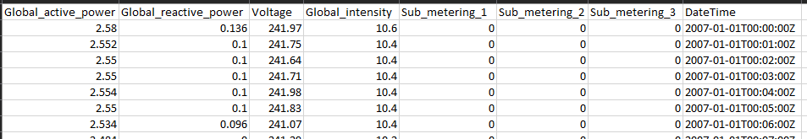
Dataset - Household power consumption
Oblast 1 obuhvata kuhinju:
Mašina za pranje sudova
Rerna
Mikrotalasna peć
Oblast 2 obuhvata sobu za veš:
Veš mašina
Mašina za sušenje veša
Frižider
Sijalica
Oblast 3:
Bojler

Slide 6

Baza – InfluxDB
Open-source time series database developed by the InfluxData
Organization je prostor za rad grupe korisnika
Bucket je baza podataka sa jedinstvenim retention period-om
Measurement funkcioniše kao kontejner za tagove, polja i timestamp-ove.
Field je polje sa velikim brojem vrednosti, dok je tag polje sa malim brojem vrednosti koje je indeksirano
Influx CLI omogućava interakciju i upravljanje InfluxDB instancom
Upis podataka iz dataset-a preko influx cli-a:
-b je bucket name
-f je putanja do file-a
Ako dataset ne sadrži header potrebno je dodati ga pomoću --header

Slide 7
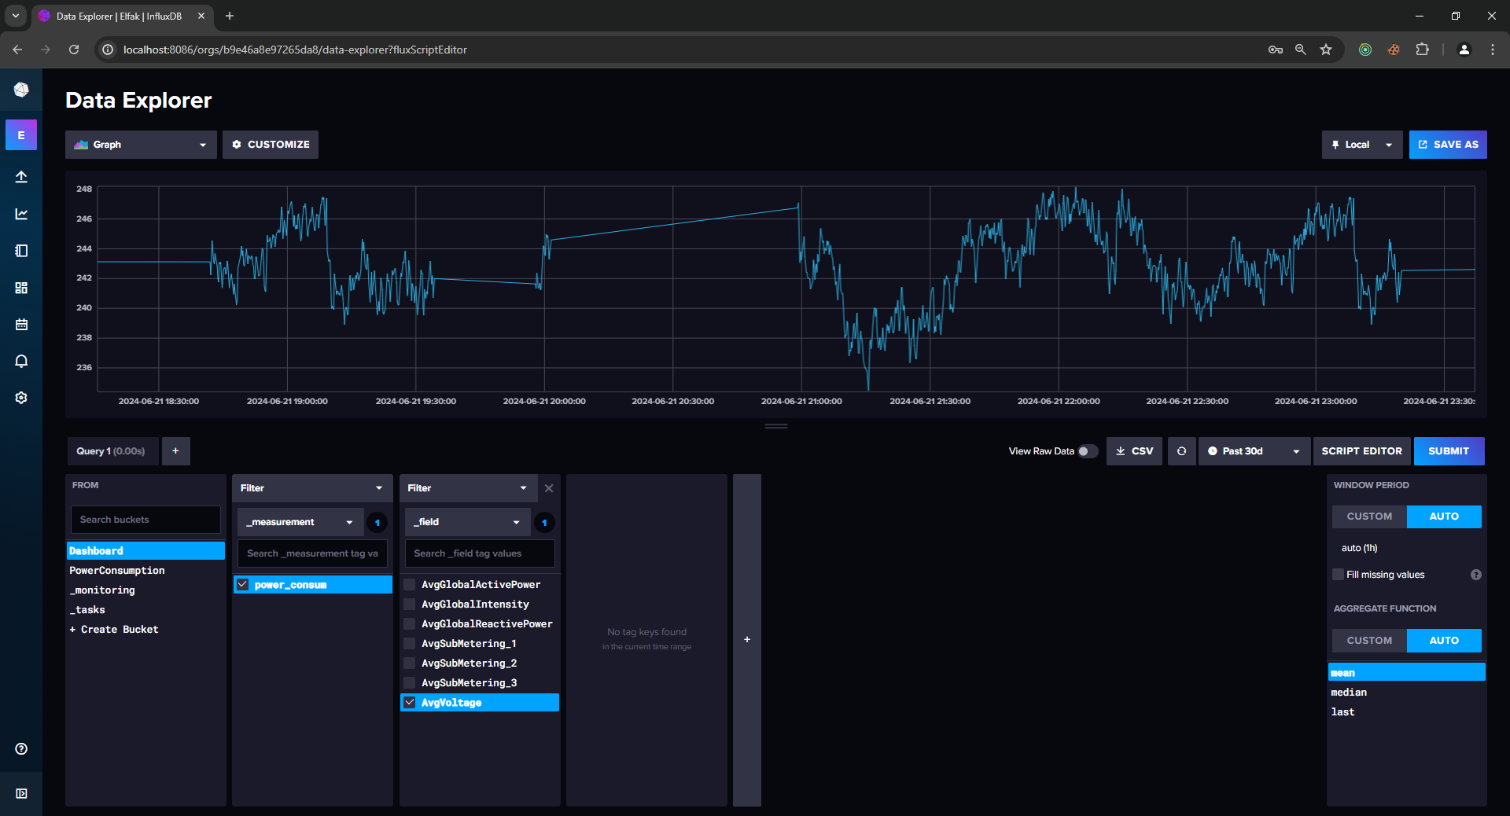
Baza – InfluxDB

Slide 8
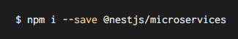
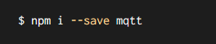
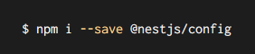
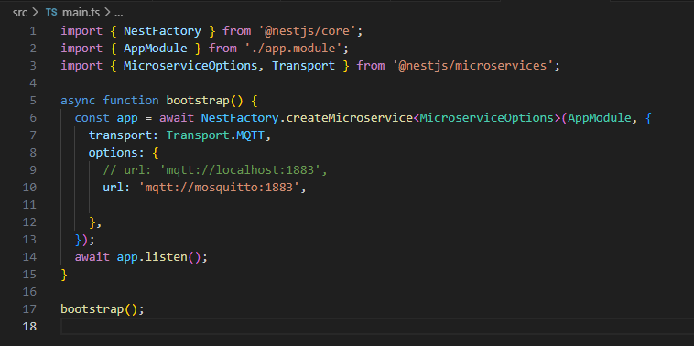
Sensor – Nestjs servis
Paketi:
main.ts:

Slide 9
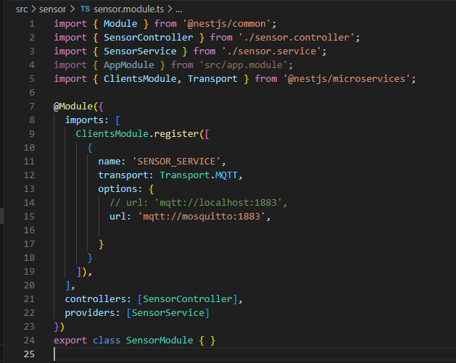
Sensor – Nestjs servis
sensor.module.ts:
Notes:
Najlaksi nacin da se napravi client proxy ali zahteva ponavljanje koda

Slide 10
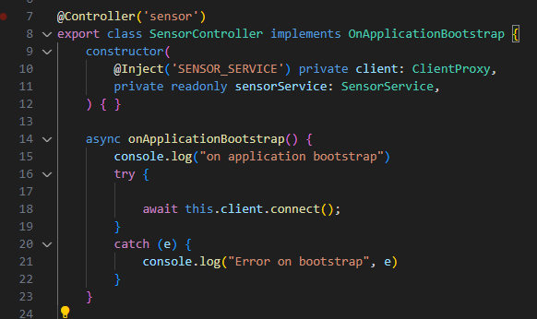
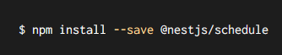
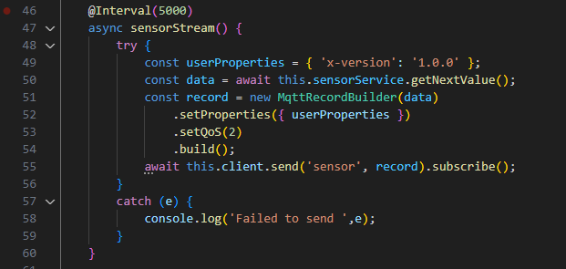
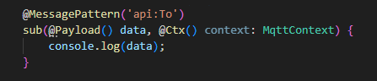
Sensor – Nestjs servis
sensor.controller.ts:

Slide 11
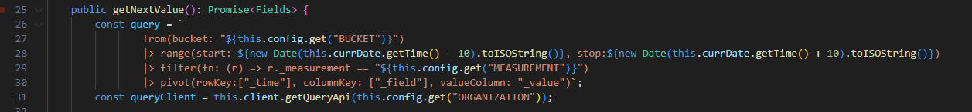
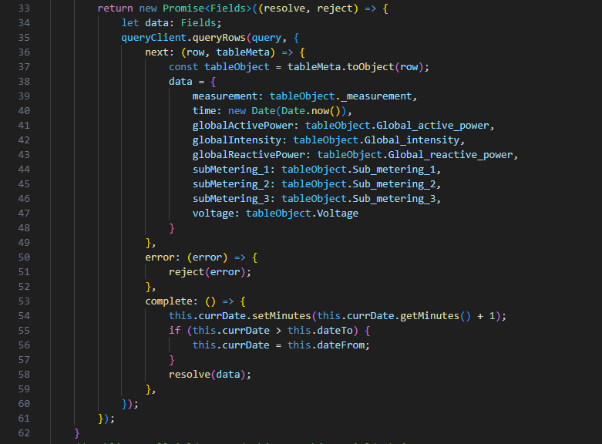
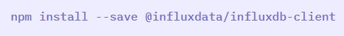
Sensor – Nestjs servis
sensor.service.ts:

Slide 12
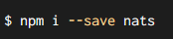
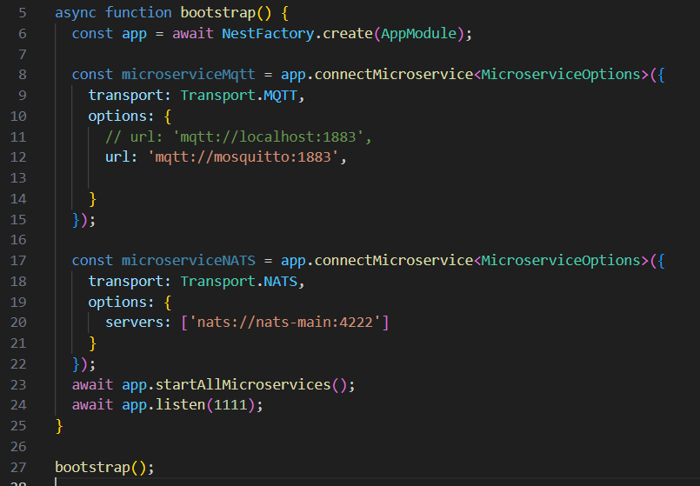
Filter – Nestjs servis
Paketi:
main.ts:
Notes:
U nestjs aplikacijama u main.ts se specificira koji tip aplikacije se pravi, moguće je napraviti hibridne aplikacije ( više mikroservisa sa REST api-jem) ali prilikom startovanja mora da se pozove app.listen( broj_porta ) cak i ako aplikacije ne slusa na nikakvom portu

Slide 13
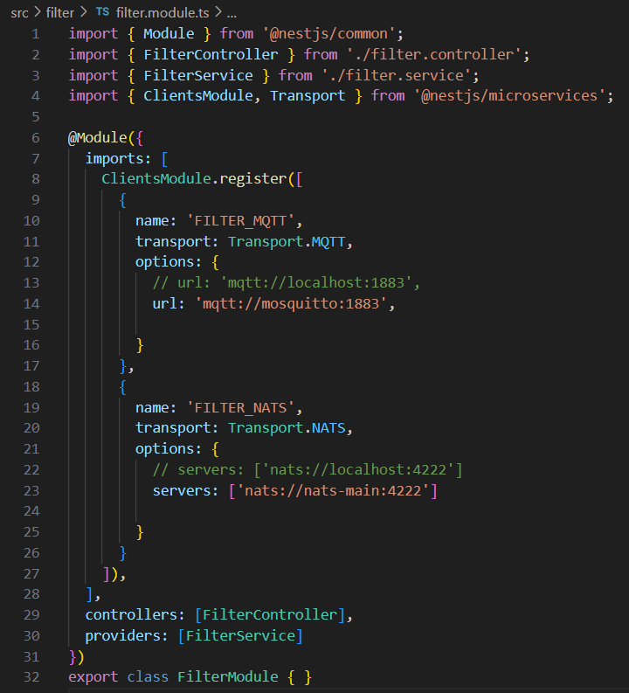
Filter – Nestjs servis
filter.module.ts:

Slide 14
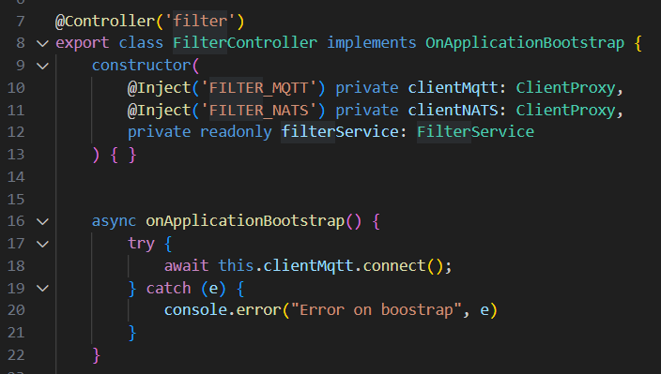
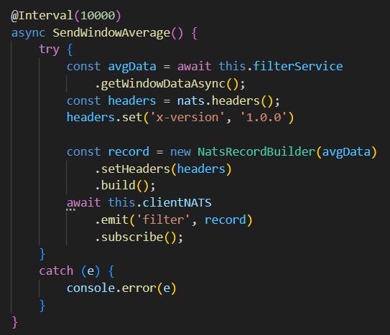
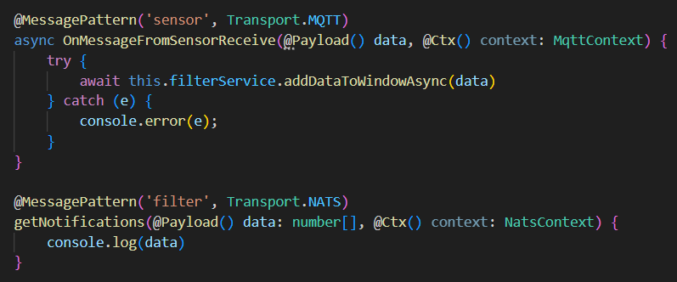
Filter – Nestjs servis
filter.controller.ts:

Slide 15
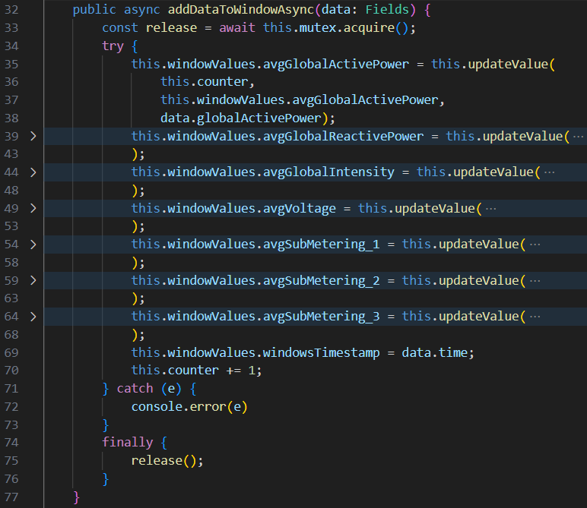
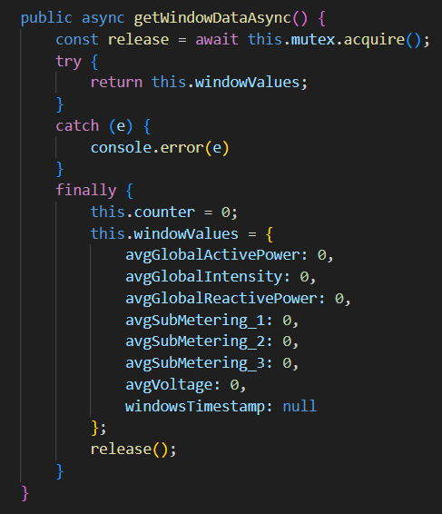
Filter – Nestjs servis
filter.service.ts:

Slide 16
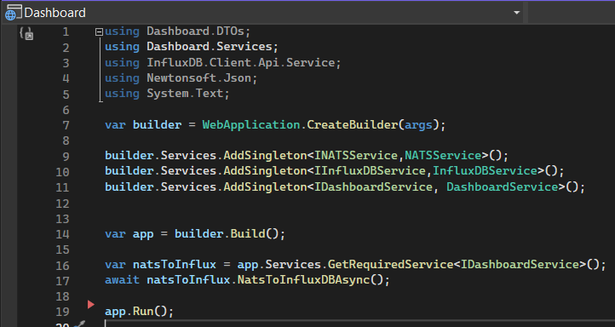
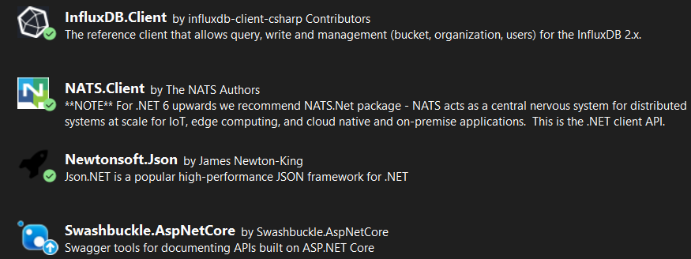
Dashboard – Dotnet servis
Program.cs:
Packages:
Notes:
Oni preporucuju NATS.NET al on ima 60 puta manji broj download-ova

Slide 17
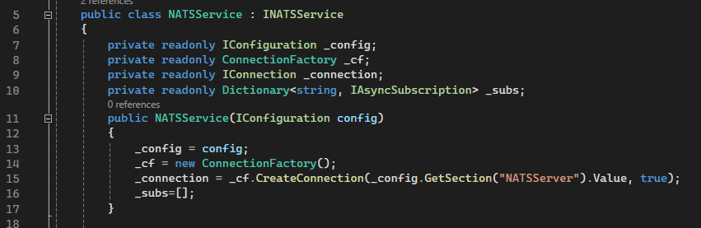
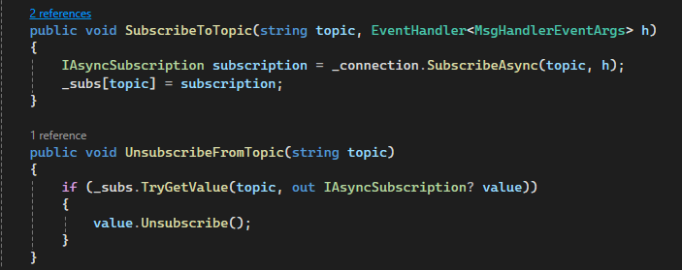
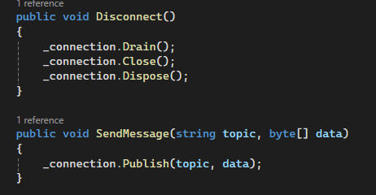
Dashboard – Dotnet servis – NATSService.cs
Notes:
Connect nije izdvoljen u posebnu funkciju jer nije asinhrona funkcija pa moze u konstruktor

Slide 18
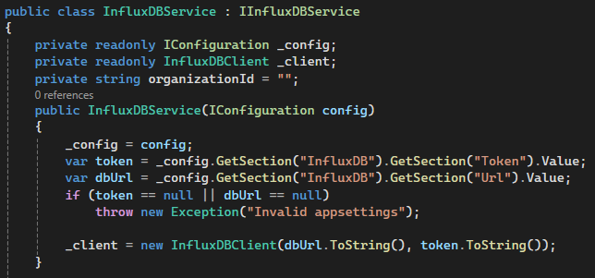
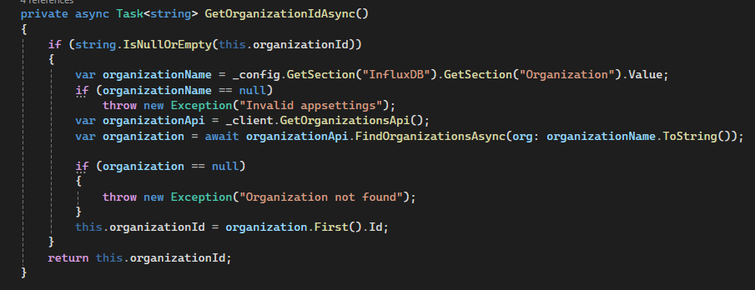
Dashboard – Dotnet servis – InfluxDBService.cs

Slide 19
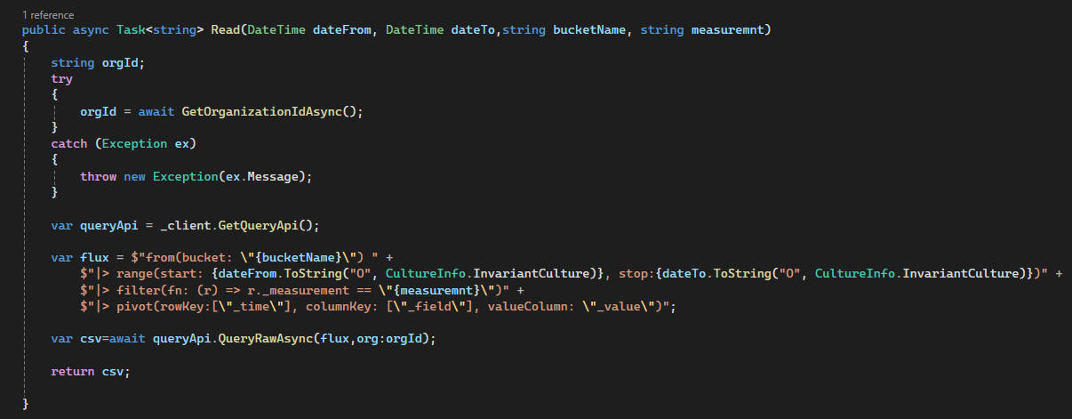
Dashboard – Dotnet servis – InfluxDBService.cs

Slide 20
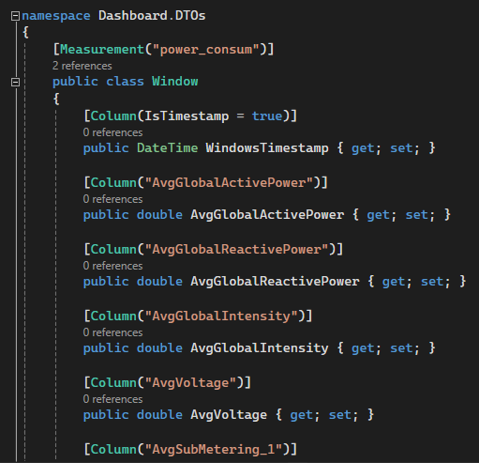
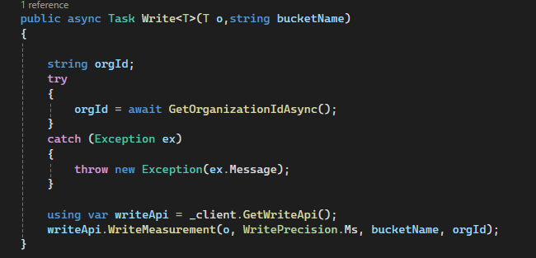
Dashboard – Dotnet servis – InfluxDBService.cs

Slide 21
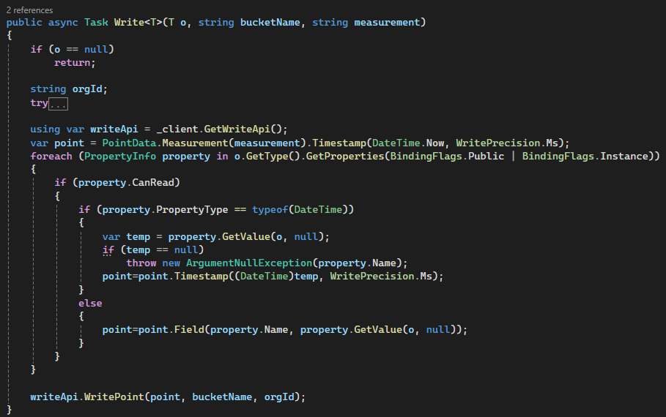
Dashboard – Dotnet servis – InfluxDBService.cs

Slide 22
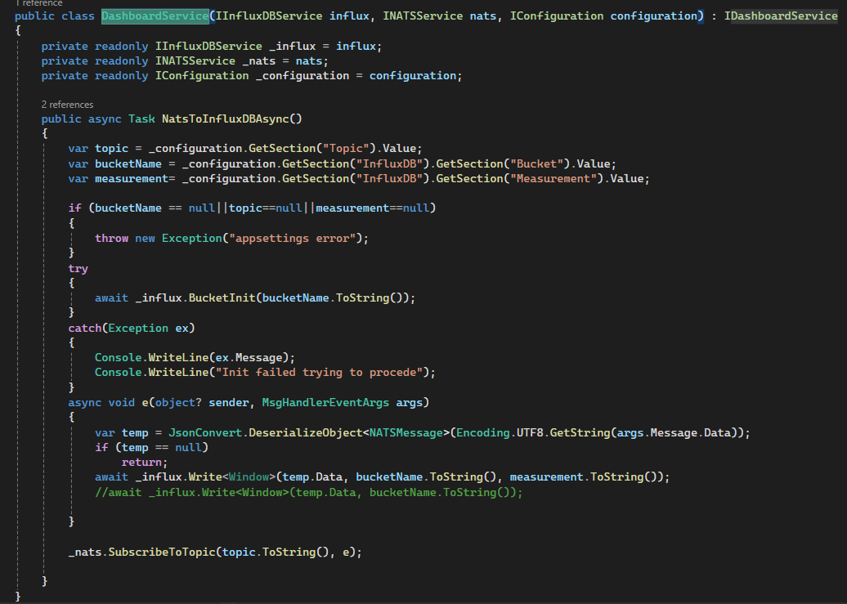
Notes:
DashboardService.cs

Slide 23
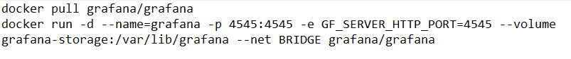
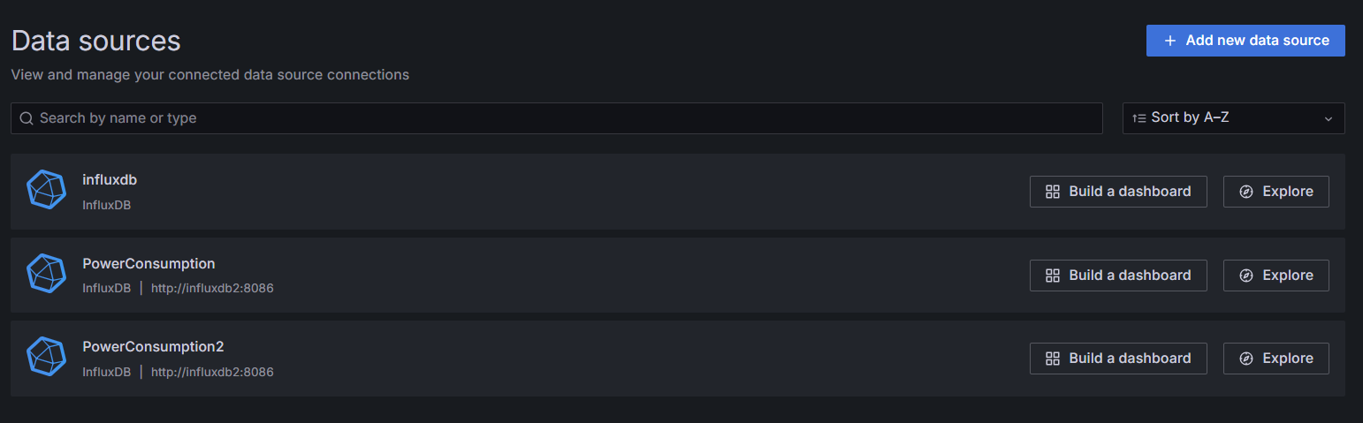
Grafana

Slide 24
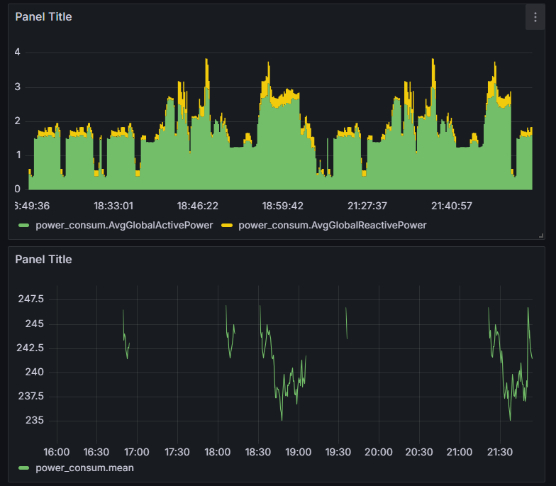
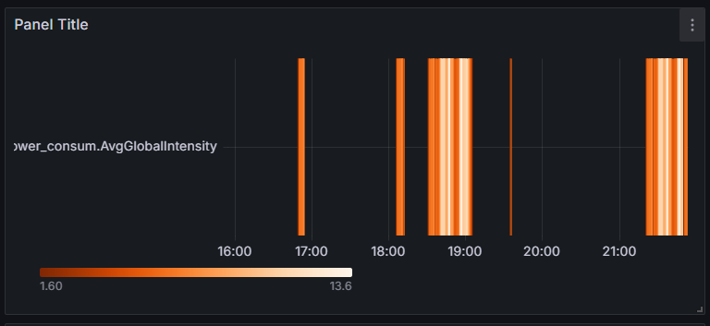
Grafana

Slide 25
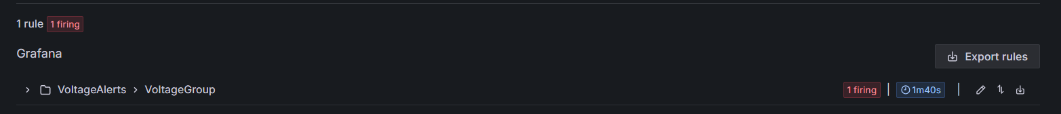
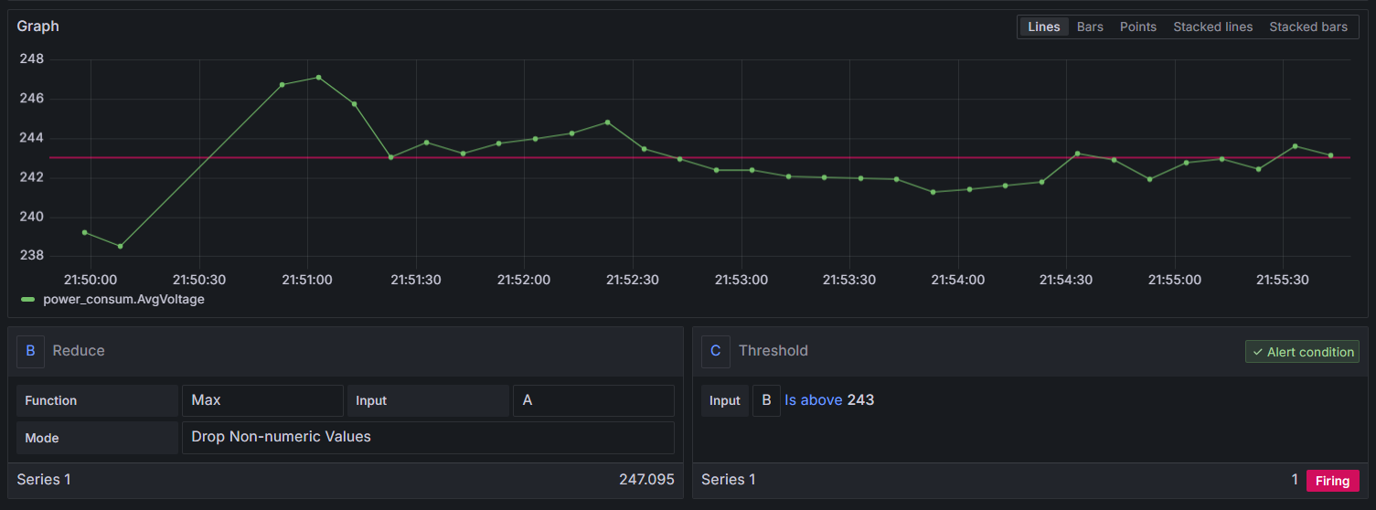
Grafana

Slide 26
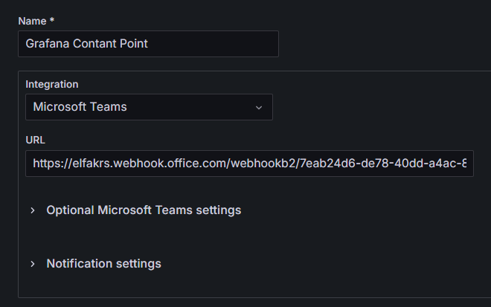
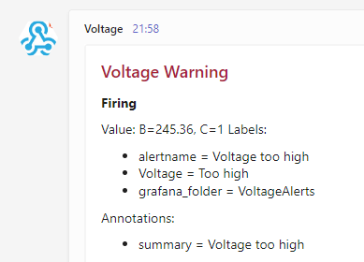
Grafana

Slide 27
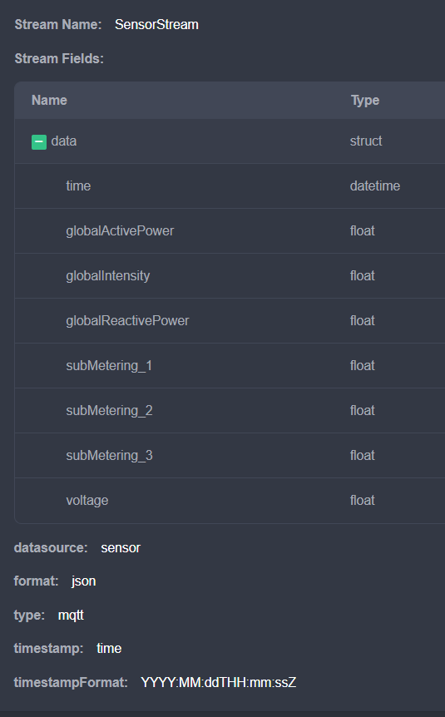
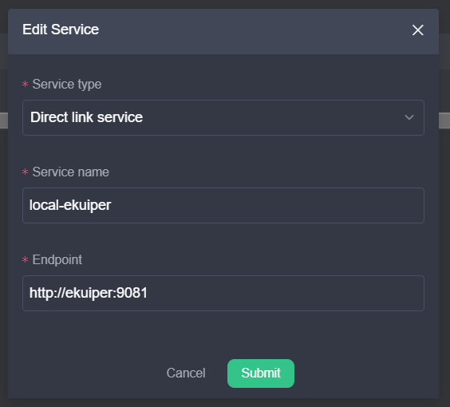
eKuiper

Slide 28
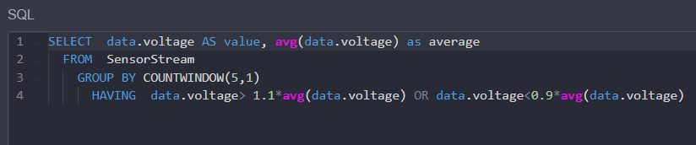
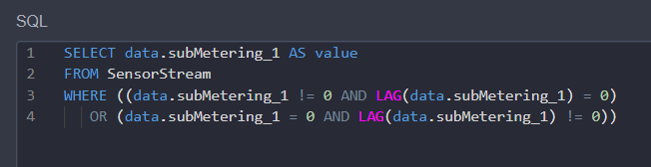
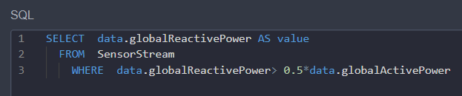
eKuiper

Slide 29
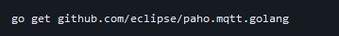




Command – Go servis
S
Paketi:
main.go:

Slide 30


Command – Go servis – Mqtt ServiceSS

Slide 31


Command – Go servis – Mqtt Service

Slide 32



Command – Go servis – WS
Notes:
go funkcija koja handluje ws konekciju serveru ne sme da vraca nista, ni error, moze samo da obori app ako konekcij ne uspe

Slide 33


Command – Go servis – WS

Slide 34


Command – Go servis – Command

Slide 35


Command – Go servis – main.go

Slide 36



WebPage – React
Notes:
Frontend se suprotno dockerizuje, mora da ostane localhost

Slide 37




WebPage – React

Slide 38

Dokerizacija
Sensor

Slide 39

Dokerizacija
Filter

Slide 40

Dokerizacija
Dashboard

Slide 41

Dokerizacija
Command

Slide 42


Dokerizacija
Webpage

Slide 43



Slide 44



Slide 45



Slide 46


Slide 47


